Slide 1
La familia / Adjetivos / Ser

Slide 2
Examen, Lunes 7 de noviembre
Unit 2 “Los objetos y los mandatos de la clase” (Vocabulario)
Diferencia: Un / Una
Unit 5 “La casa”(Vocabulario) / Adjectives
Verbos: Hay (there is/there are)
Es (characteristics)
Está (location)
Unit 6 “La familia” (Vocabulario) / Adjectives
Verbos: Tener (To have)
Ser (to be)
Verbos en -ar

Slide 3
Hacer ahora
¿Cómo se llama tu hermano/a?
¿Cuántos años tienes?
¿Tienes un primo? ¿Cómo se llama?
¿Dónde está tu casa?

Slide 4
Responde las preguntas
¿Cuántas pizarras hay en la clase?
¿Cómo se llama tu tío?
¿Qué objetos hay en tu cuarto?
¿Cómo es tu casa?
¿Dónde está tu cuarto? (upstairs / downstairs)
¿Cómo es tu padre? (3 adjectives)

Slide 5
El padre de mi padre es ____________________
La madre de mi madre es ___________________
El hermano de mi padre es __________________
La hermana de mi padre es __________________
El hijo de mi tía es _______________________

Slide 6
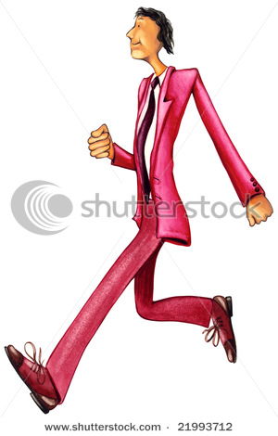
¿Cómo es el hombre?
Es alto.
Es delgado.

Slide 7
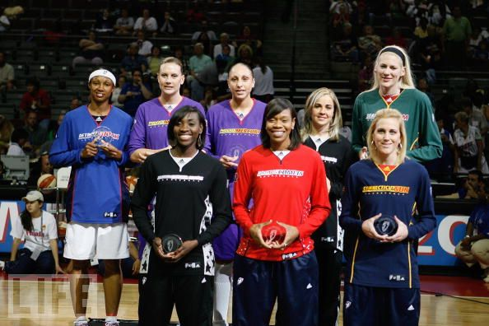
¿Cómo son las mujeres?
Ellas son altas.
Ellas son deportistas.

Slide 8
¿Cómo es ella?
Ella es rubia.
Ella es tonta.
Ella es bonita /fea.
Ella es perezosa.

Slide 9
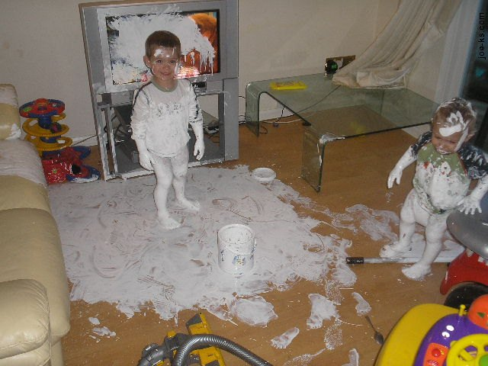
¿Cómo son los niños?
Los niños son creativos.
Los niños son talentosos.
Ellos son artísticos.

Slide 10
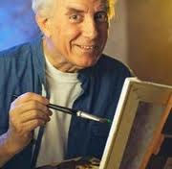
PINTAR

Slide 11
SACAR BUENAS NOTAS

Slide 12
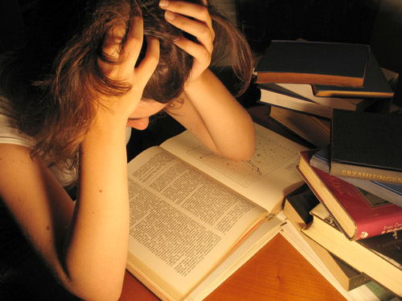
ESTUDIAR

Slide 13
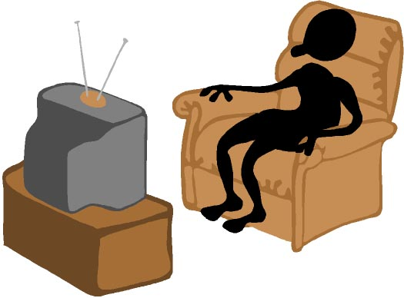
VER LA TELEVISIÓN

Slide 14
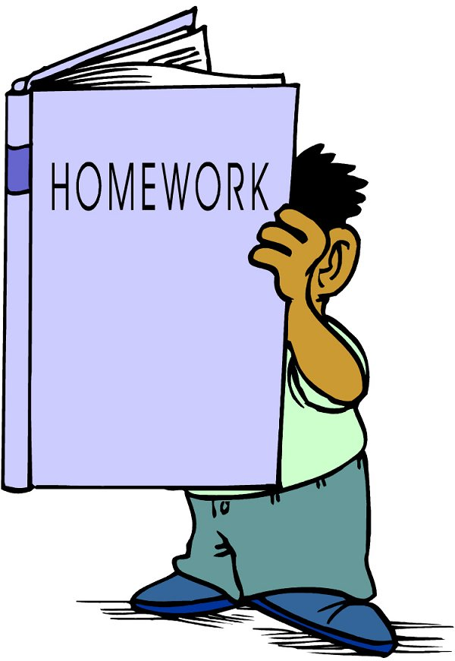
HACER LA TAREA

Slide 15
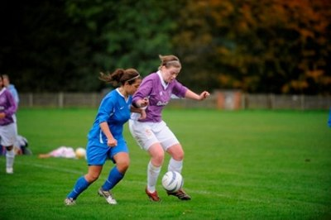
PRACTICAR FÚTBOL

Slide 16
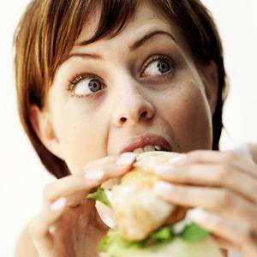
COMER

Slide 17
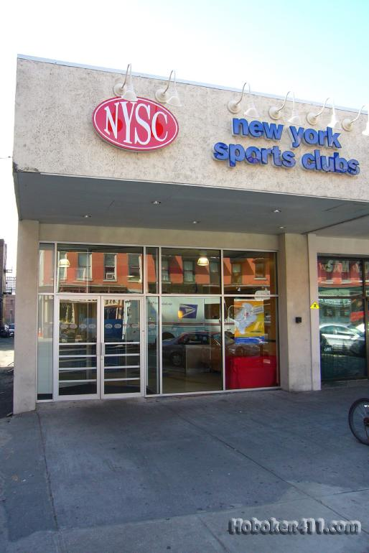
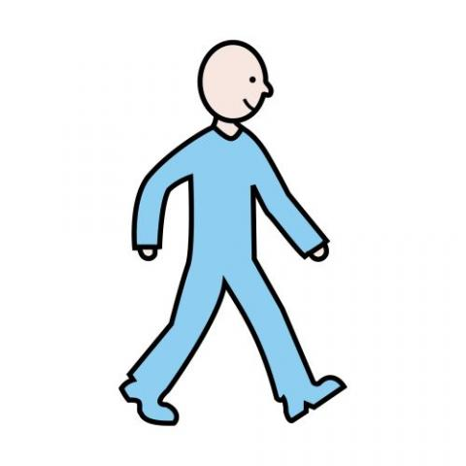
VISITAR EL GIMNASIO

Slide 18
Practicamos…
A Carla le gusta mucho pintar. Ella es .
Juan no es bajo. Es .
Claudia estudia mucho y saca buenas notas en los exámenes. Ella es .
Paco y Juan son hermanos. Ellos miran mucha televisión y no hacen la tarea. Ellos son .
Brian practica fútbol y béisbol. Brian es .
Mis dos abuelas comen mucho chocolate y no visitan el gimnasio nunca. Ellas son .

